Slide 1
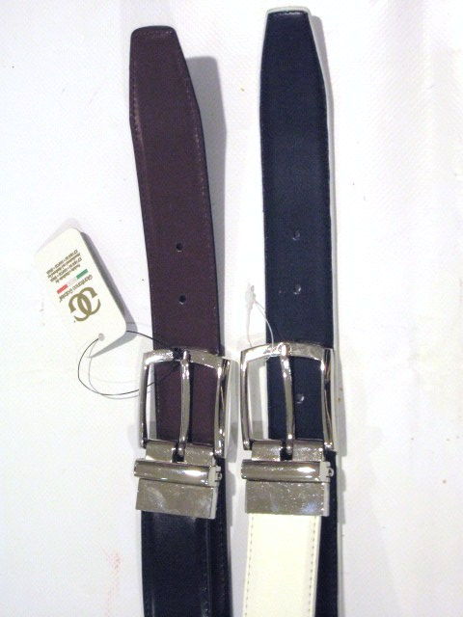
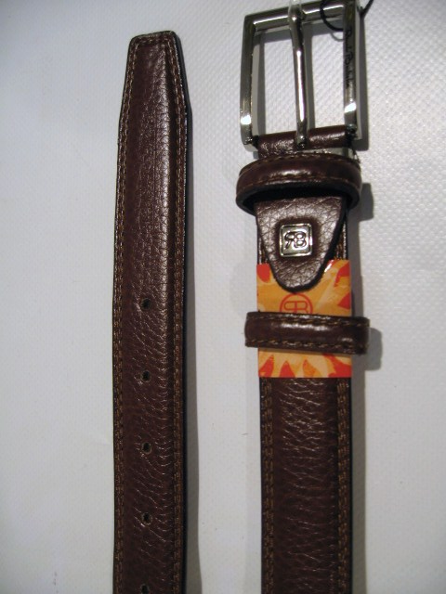
Art. 035 € 10,00
Double Nero/Marrone
Art. 243 € 10,00

Slide 2
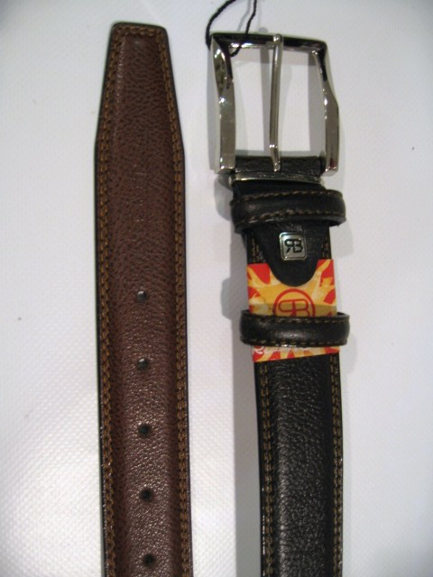
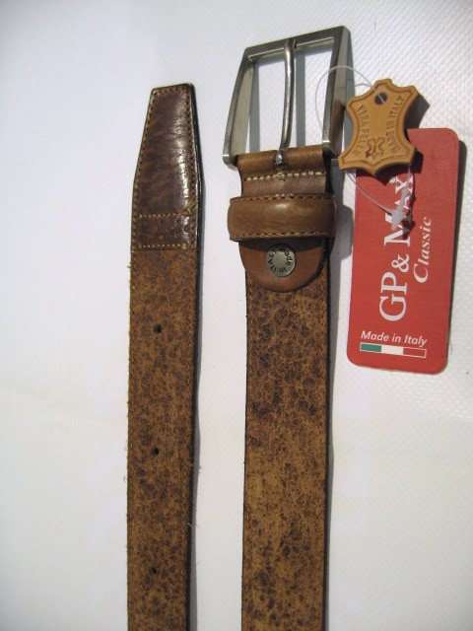
Art. 354 € 11,00
Col. Marrone, T. Moro
Art. 3117 € 20,00

Slide 3
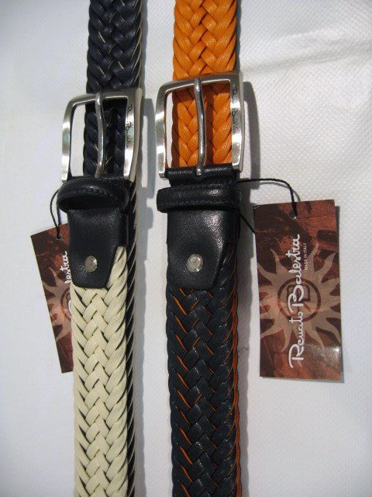
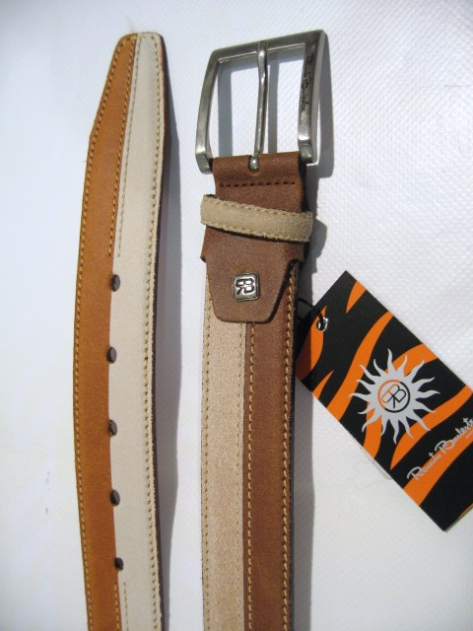
Art. 795 € 29,60
Col. Blu/Arancio
Art. 712 € 22,50
Col. Marrone, Arancio

Slide 4
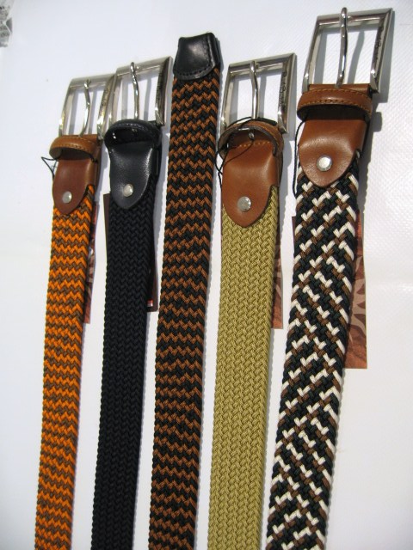
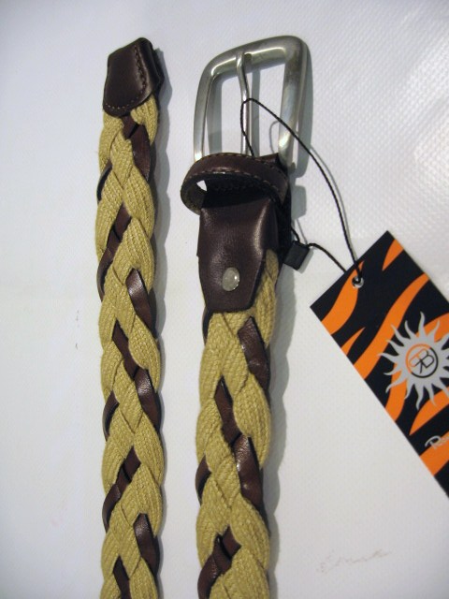
Art. 763 € 23,00
Col. Beige, Nero, Arancio
Art. 966 € 33,00

Slide 5
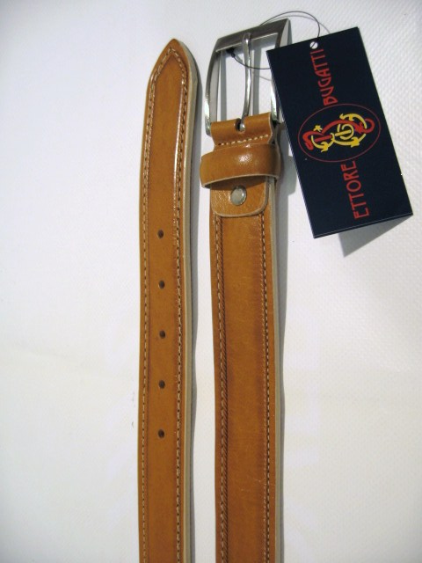
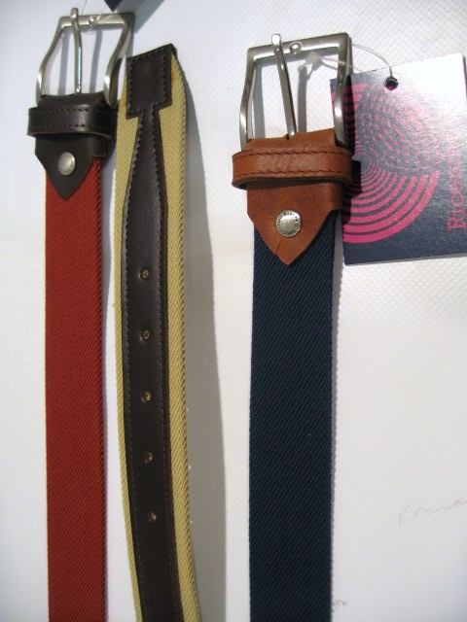
Art. 7037 € 18,70
Art. 150 € 15,70
Col. Rosso, nero

Slide 6
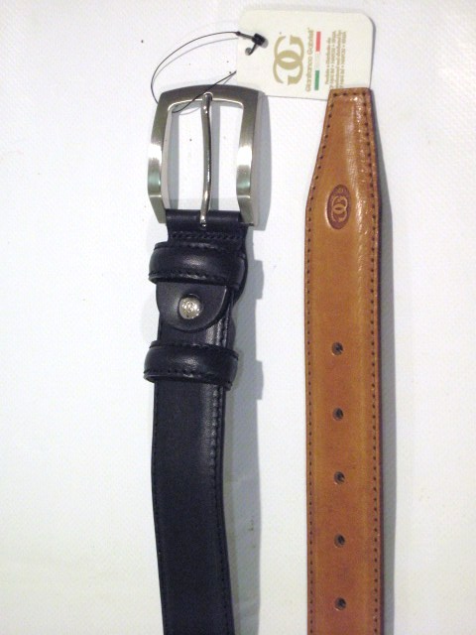
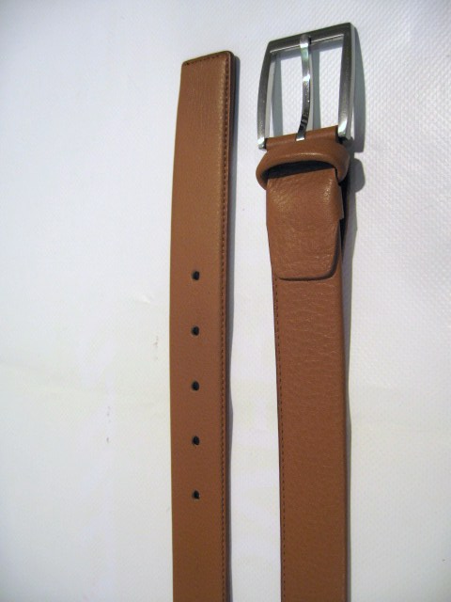
Art. 57803/35 € 18,50
Col. Nero, Marrone
Art. 215126 € 23,00

Slide 7
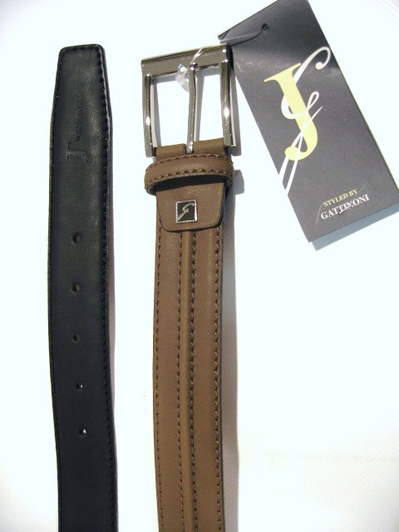
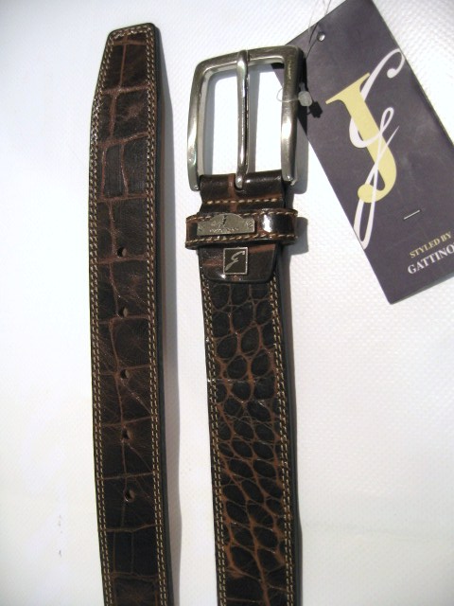
Art. 215361 € 17,00
Col. Nero, Marrone
Art. 215371 € 30,00

Slide 8
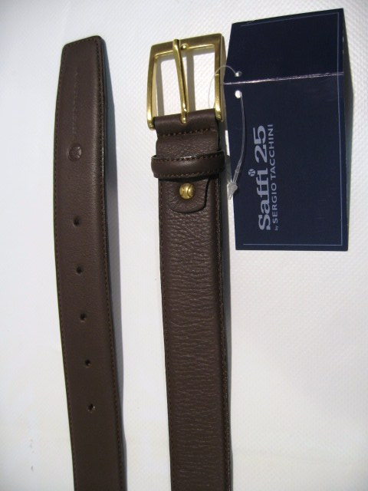
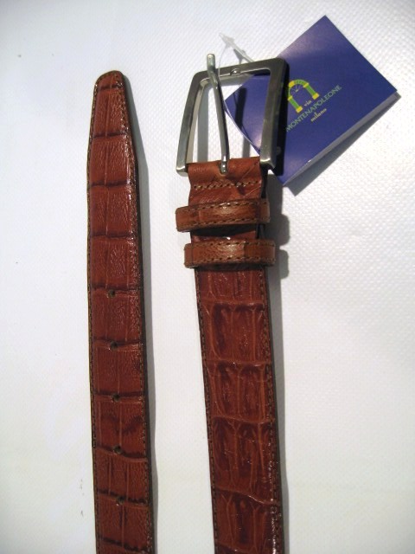
Art. 223227 € 23,50
Art. 242458ex € 35,00

Slide 9
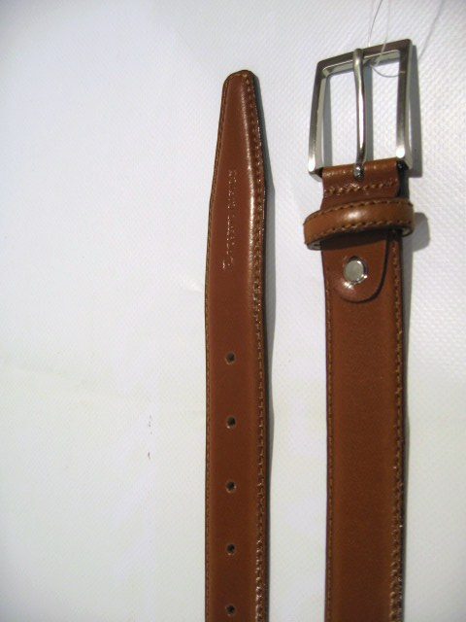
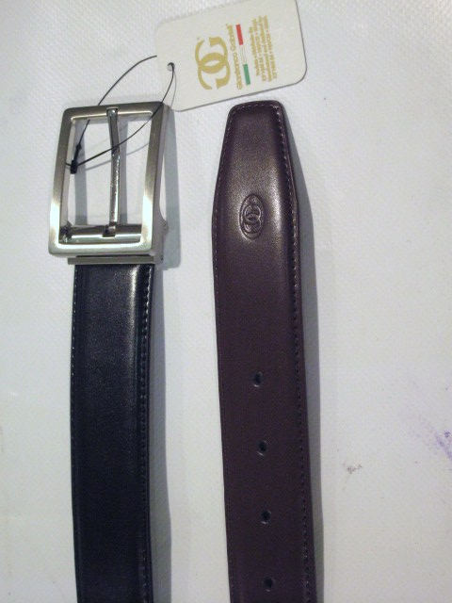
Art. 351258 € 23,00
Art. 1001/35 € 10,00
Col. Nero, Moro

Slide 10
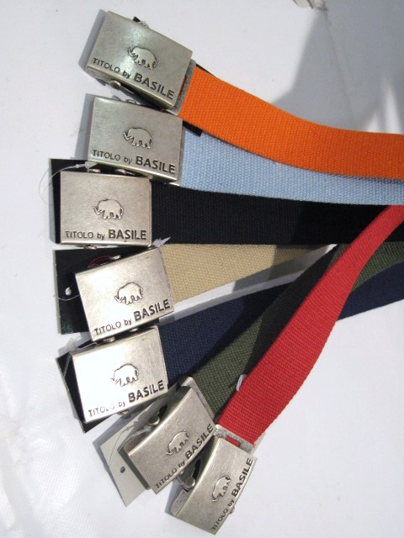
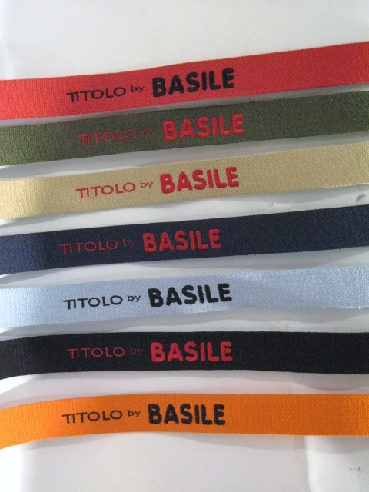
Art. 14 € 12,00
Col. Verde, Marrone

Slide 11
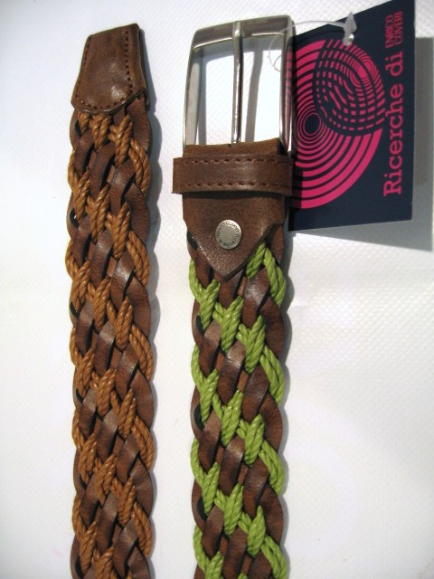
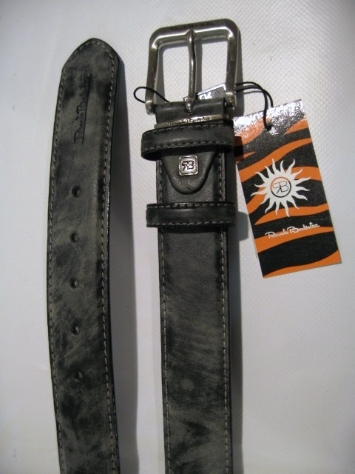
Art. 070 € 27,40
Col. Verde, Marrone
Art. 647 € 18,00

Slide 12
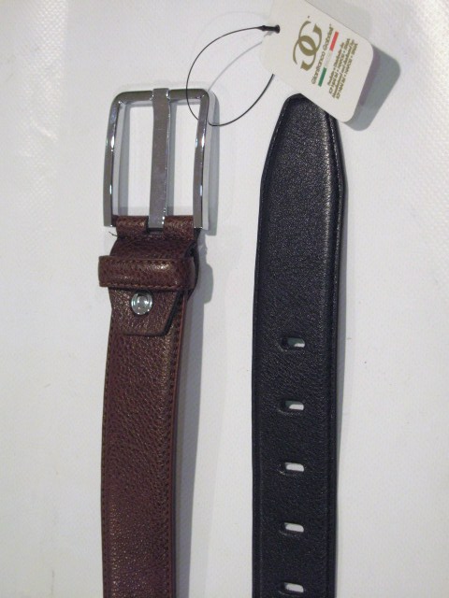
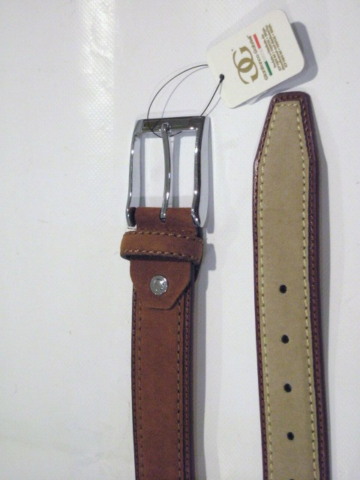
Art. 1044 € 11,00
Col. Nero, Marrone
Art. 1087 € 11,00
Col. Beige, Marrone

Slide 13
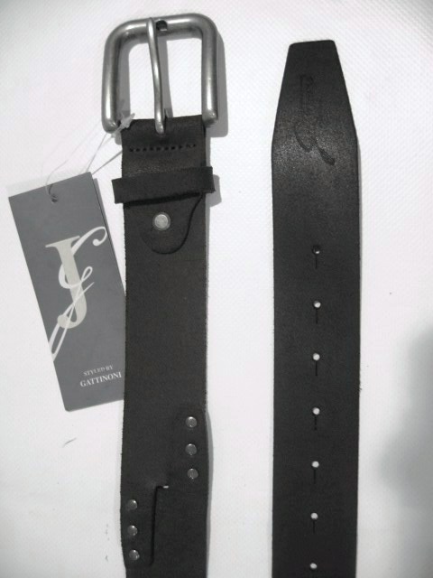
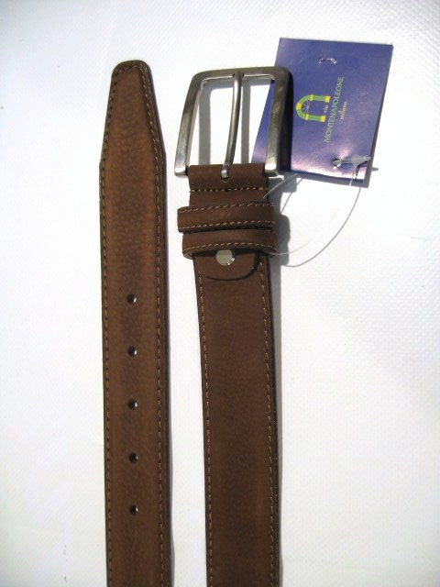
Art. 215024 € 22,00
Col. Nero, T. Moro
Art. 142458 € 28,00

Slide 14
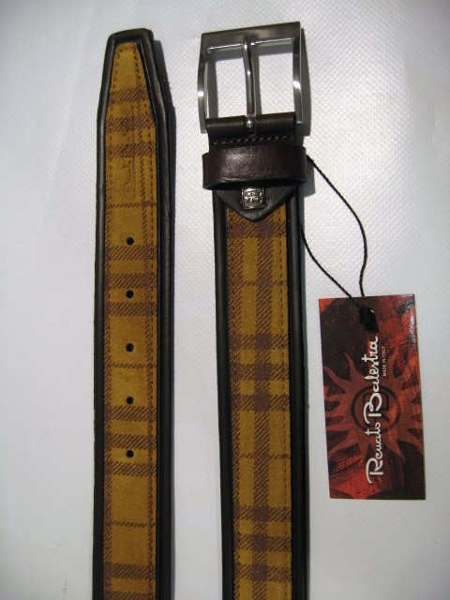
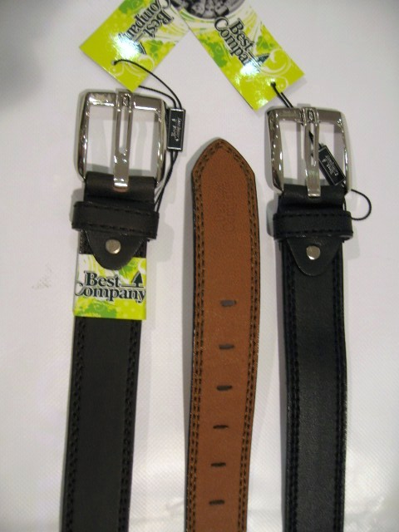
Art. 181 € 27,00
Art. 204 € 10,60
Col. Nero, Marrone, T. Moro

Slide 15
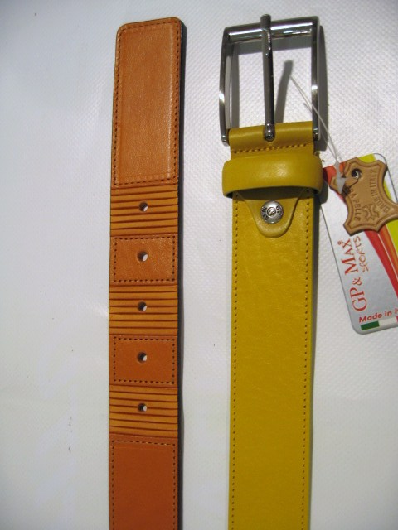
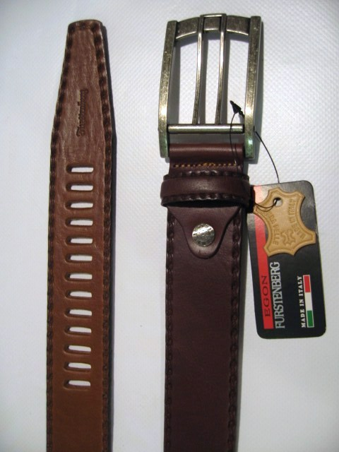
Art. 2981 € 24,00
Col. Arancio, Giallo
Art. 3082 € 25,50
Col. T. Moro, Marrone

Slide 16
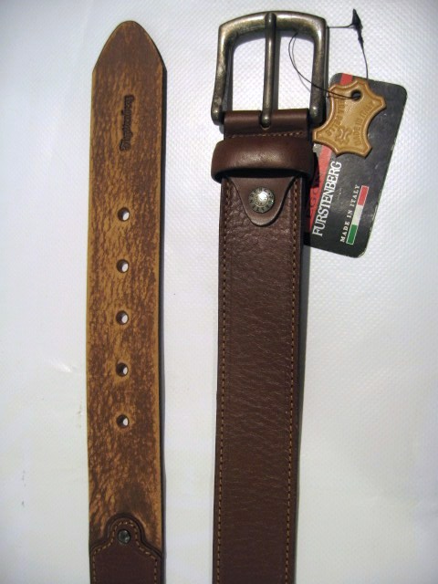
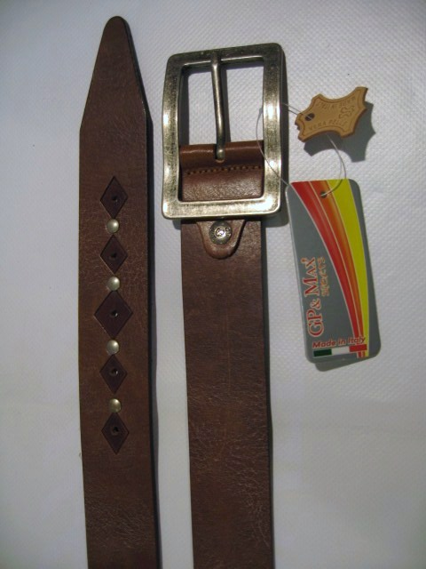
Art. 3085 € 25,50
Art. 3093 € 26,50

Slide 17
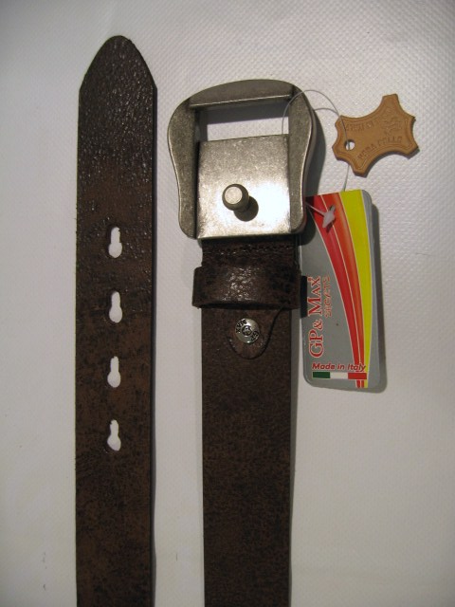
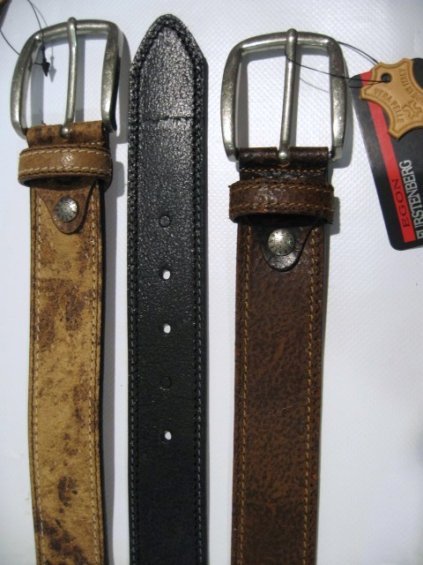
Art. 3107 € 21,00
Art. 3113 € 20,50
Col. Nero, Sabbia, T.Moro

Slide 18
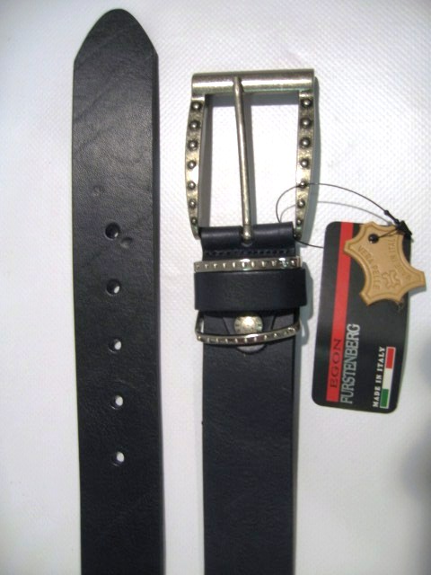
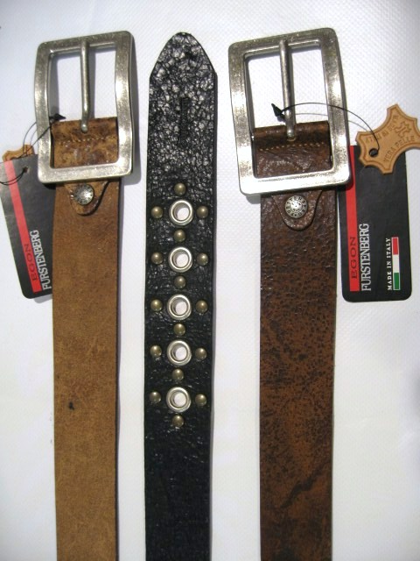
Art. 3229 € 28,50
Col. Blu
Art. 3236 € 24,50
Col. Nero, Marrone, T. Moro

Slide 19
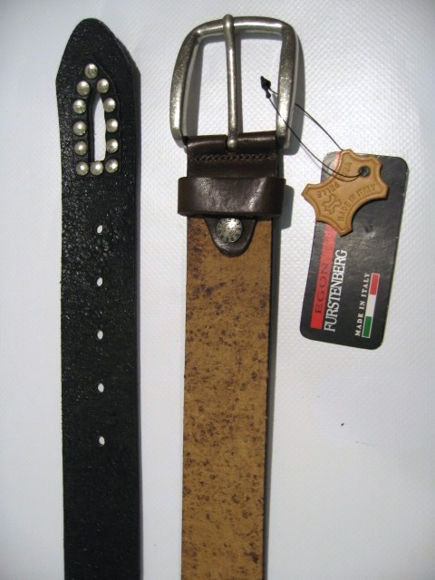
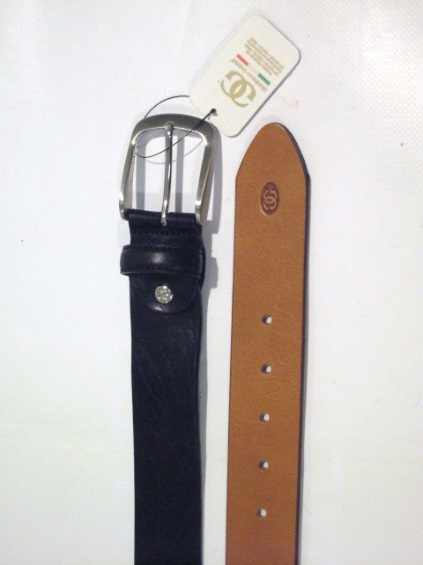
Art. 3242 € 24,00
Col. Sabbia, Nero
Art. 7040 € 21,00
Col. Nero, Marrone

Slide 20
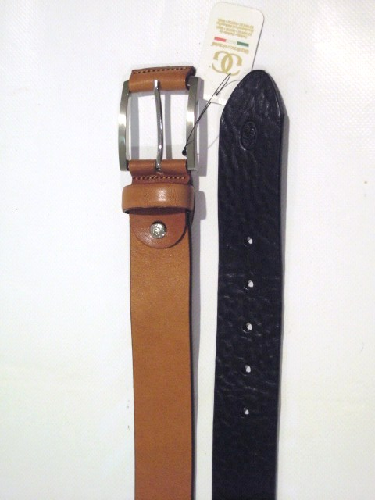
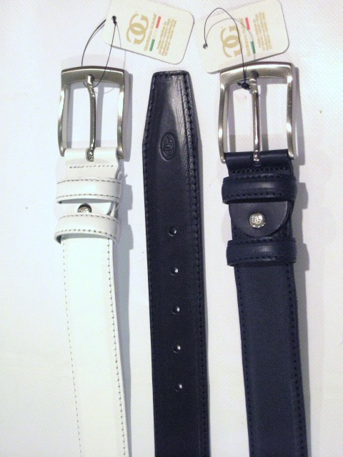
Art. 417/40 € 21,00
Col. Marrone, Nero
Art. 57803/40 € 19,00
Col. Bianco, Nero, Blu

Slide 21
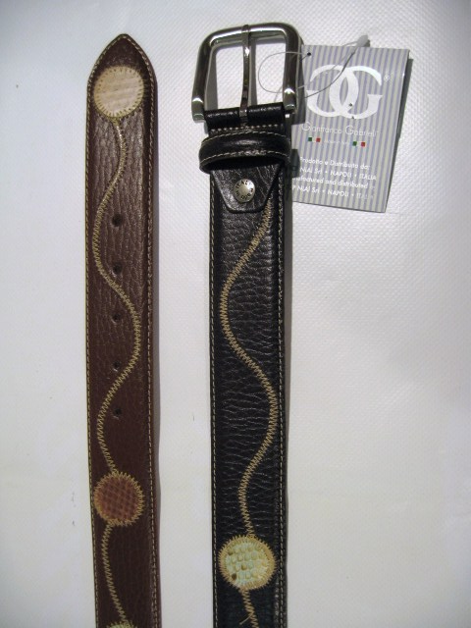
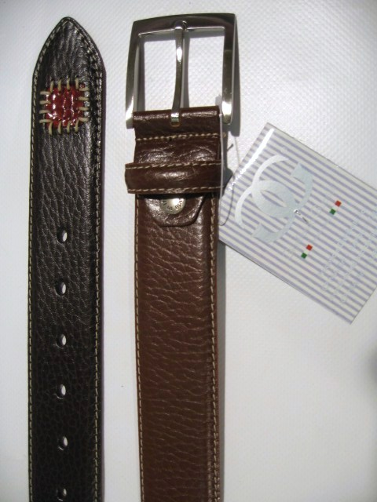
Art. 5401 € 22,50
Col. Marrone, T. Moro
Art. 6401 € 22,50
Col. Marrone, T. Moro

Slide 22
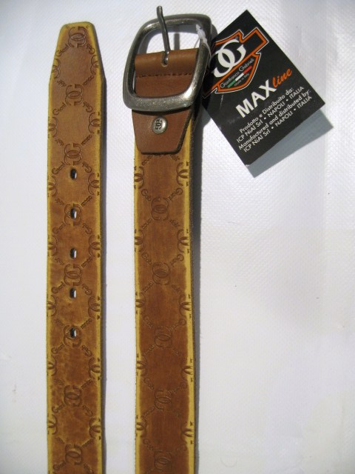
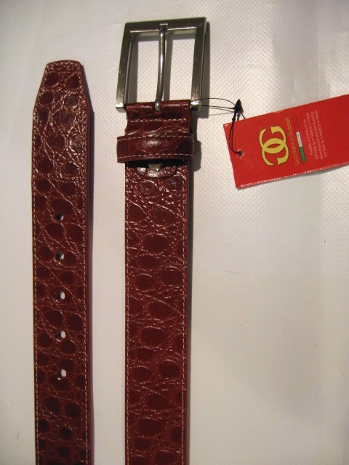
Art. 7778 € 17,60
Art. 75040 € 20,00

Slide 23
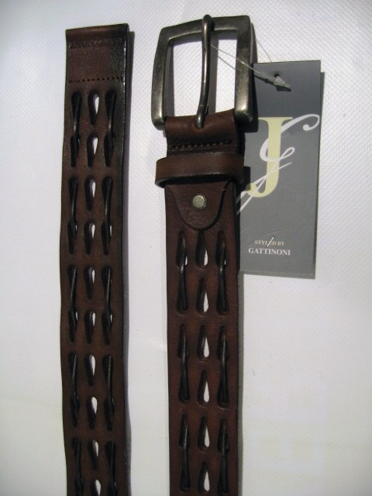
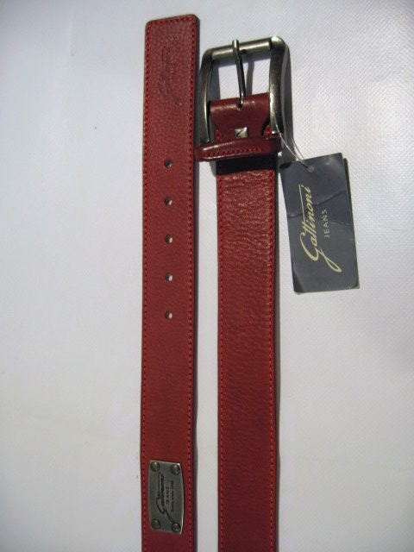
Art. 215147 € 38,00
Art. 215278 € 32,00

Slide 24
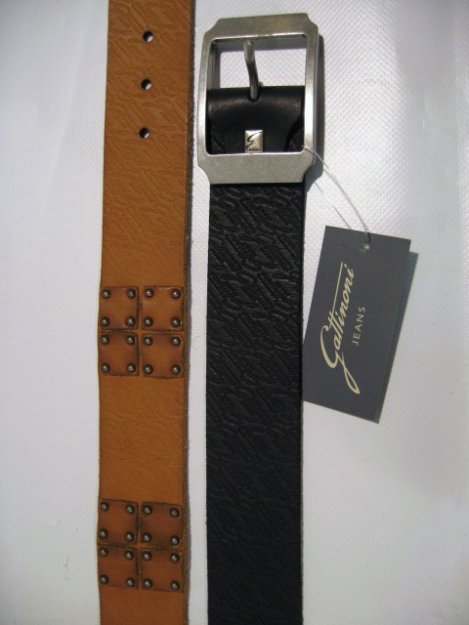
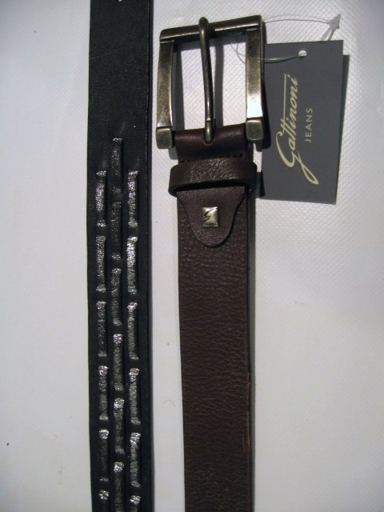
Art. 215302 € 43,00
Col. Cuoio, Nero
Art. 215312 € 45,00
Col, Nero, Marrone

Slide 25
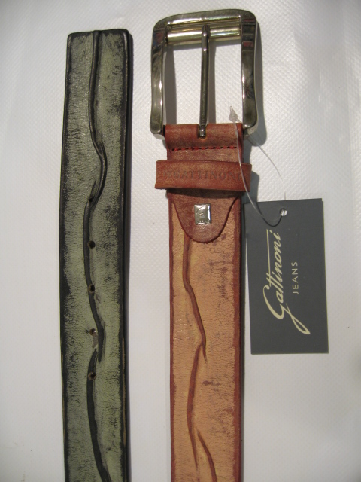
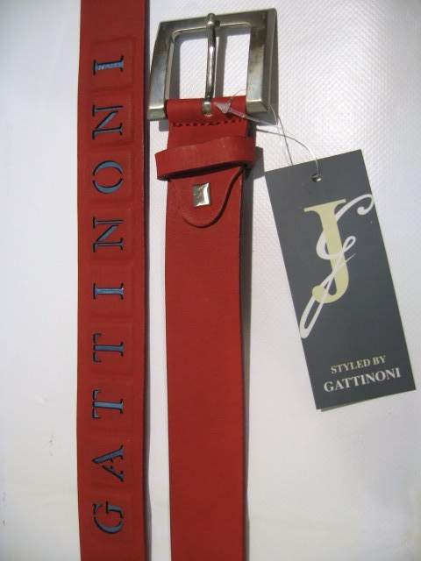
Art. 215326 € 41,00
Col. Nero, Rosso
Art. 215497 € 37,20

Slide 26
Art. 215552 € 44,00
Col. Viola, Camel, Nero
Art. 215555 € 32,00
Col. Viola, Marrone

Slide 27
Art. 713895 € 56,00
Art. 713897 € 50,00

Slide 28
Art. 891 € 30,60
Col. Cuoio, Azzurro
Art. 253755 € 50,00

Slide 29
Art. 129 € 25,20
Col. Marrone

Slide 30
Art. 214/35 € 11,50
Col. Marrone

Slide 31
Art. 211/35 € 15,00
Col. Nero, Marrone

Slide 32
Art. 210/35 € 15,60
Col. Nero, T. Moro, Marrone

Slide 33
Art. 006 € 8,00
Col. Nero, Viola, Beige, Rosso, Blu

Slide 34
Art. 1496 € 25,00
Col. Blu, Camel, Fuxia, Azzurro, Bianco, Viola

Slide 35
Art. 1509/60 € 24,00
Col. Blu, Camel, Fuxia, Viola

Slide 36
Art. 15152 € 19,00
Col. Bianco, Fuxia

Slide 37
Art. 3053 € 10,40
Col. Nero, Fuxia, Rosso, Bianco, Rosa
Art. 3091 € 18,50
Col. T. Moro, Nero

Slide 38
Art. 3063 € 14,40
Art. 3065 € 15,00
Col. Arancio

Slide 39
Art. 3095 € 14,00
Col. Nero, Rosso, Viola
Art. 1732 € 11,00

Slide 40
Art. 2001 € 13,00
Art. 3002 € 20,00

Slide 41
Art. 10607 € 23,70
Art. 90051 € 33,00

Slide 42
Art. 273104/158 € 28,80
Col. Arancio, Bianco, Azzurro
Art. 380500 € 14,00
Col. Rosso, Fuxia, Rosa

Slide 43
Art. 381700/37 € 23,00
Art. 381700/69 € 20,20
Col. Nero, Bianco, Beige, Blu, Camel

Slide 44
Art. 381700 € 15,00
Col. Rosa, Ciclamino
Art. 383103/25 € 28,00

Slide 45
Art. 383103/92 € 30,00
Col. Beige, Camel, Nero/FO, Blu, Rosso, Bianco, Nero/FN

Slide 46
Art. 383104/201 € 25,00
Art. 383104/186 € 29,700
Col. Nero, Bianco, T. Moro

Slide 47
Art. 383106/1 € 28,00
Art. 383117/11 € 28,00

Slide 48
Art. 383117 € 24,00
Art. 383118 € 28,00
Col. Beige, Verde

Slide 49
Art. 493104/156 € 27,00
Col. Beige, Bianco, Marrone
Art. 503104/14 € 24,60

Slide 50
Art. 550300 € 32,00
Art. 563104 € 20,80

Slide 51
Art. 640500/33 € 15,00
Col. Marrone, Grigio
Art. 641700 € 19,00
Col. Verde, Bx

Slide 52
Art. 642600/2 € 26,00
Col. Bianco, T. Moro
Art. 642600/43 € 25,00

Slide 53
Art. 643102/25 € 19,00
Col. Nero, Camel, Bianco, T. moro
Art. 643600 € 32,00
Col. T.Moro

Slide 54
Art. 982600/80 € 22,80
Col. Argento, Bronzo

Slide 55
Art. 250 € 13,50
Col. Beige, Blu, Rosso
Art. 302 € 15,00
Col. Marrone, Bianco

Slide 56
Art. 307 € 15,00
Art. 702 € 10,50
Col. Marrone, T. Moro

Slide 57
Art. 703 € 10,50
Col. Marrone, T. Moro
Art. 943 € 11,00
Col. Arancio, Azzurro, Beige

Slide 58
Art. 963 € 13,00

Slide 59
Art. 59554 € 9,00
Art. 63541 € 6,30
Col. Fuxia, Azzurro

Slide 60
Art. 67710 € 7,26
Col. Azzurro, Rosa
Art. 67712 € 6,32
Col. Azzurro, Rosa

Slide 61
Art. 67726 € 8,50
Art. 67731 € 9,00
Col. Azzurro, Rosa

Slide 62
Art. 67737 € 9,00
Col. Azzurro, Rosa
Art. 73090 € 10,00

Slide 63
Art. 73095 € 10,40
Col. Bianco, Rosa
Art. 73287 € 10,20
Col. Arancio, Giallo

Slide 64
Art. 75420 € 11,00
Col. Azzurro, Rosa
Art. 75421 € 11,40
Col. Azzurro, Rosa

Slide 65
Art. 75071 € 10,00
Col. Arancio
Art. 75073 € 8,90
Col. Rosa

Slide 66
Art. 73289 € 12,60
Art. 76047 € 12,00
Col. Viola, Nero

Slide 67
Art. 76048 € 11,00
Col. Nero, Viola
Art. 76049 € 11,00
Col. Nero, Viola

Slide 68
Art. 75509 € 10,00
Col. Rosso, Blu
Art. 75510 € 10,50
Col. Rosso, Blu

